Slide 1
Machine Learning Advanced
Pipelines
otus.ru

Slide 2



Проверить, идет ли запись
Напишите «+» в чат, если меня слышно и видно

Slide 3

ML Advanced Поиск нечетких дублей
Тема вебинара
Игорь Стурейко
Руководитель курсов: Reinforcement Learning, ML Professional, ML Basic, MLOps, FinML
Teamlead, главный инженер проекта,
Физический факультет МГУ, PhD теоретическая физика
Опыт:
Более 20 лет занимался прикладной математикой и мат моделированием
(Data Scientist) (Python, С++)
@stureiko (TG)
LinkedIn: igor-stureiko
@rl_fintech (Мой канал о моделях в бизнесе)

Slide 4
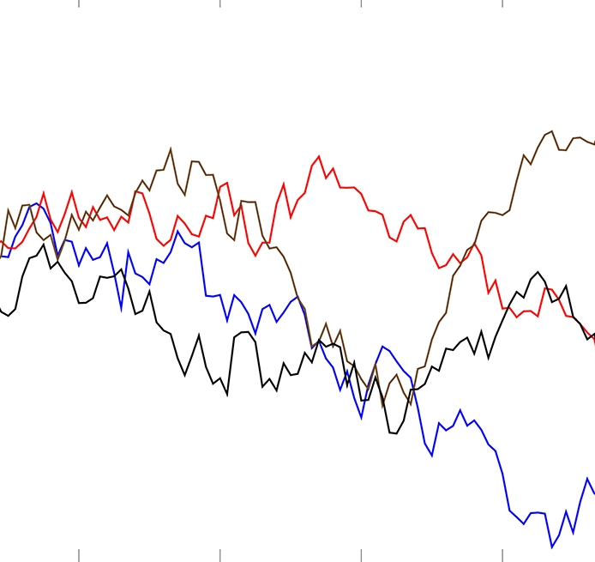




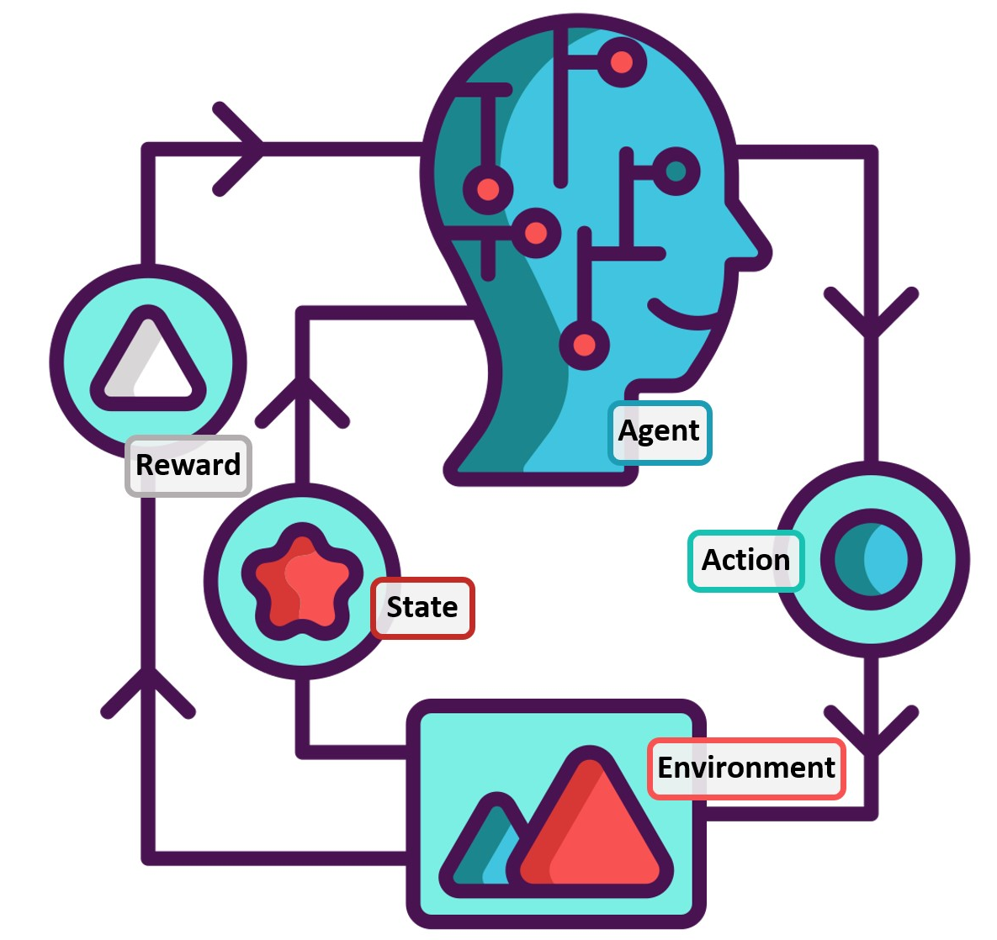


Карта курса
1. Временные ряды
HomeTask
2. Рекомендательные системы
3. Байесовские модели
HomeTask
HomeTask
5. Production
4. Обучение с подкреплением
HomeTask
HomeTask
6. AutoML
HomeTask
8. Курсовой проект

Slide 5
Построение пайплайнов

Slide 6

Цели вебинара
После занятия вы сможете
1. | Знать, что такое пайплайны и для чего они нужны
2. | Понимать, когда следует их использовать и когда нет
3. | Построить end-to-end пайплайн для несложной DS задачи

Slide 7
Что такое пайплайны и зачем они нужны

Slide 8
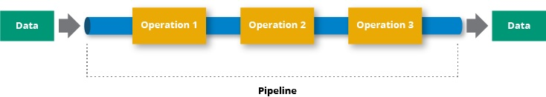
Pipeline
Объединить несколько действий в один объект
Убрать дублирование кода
Работать с пайплайном как объектом sklearn вызывая стандартные функции .fit и .predict
Сохранить пайплайн в виде целого объекта для дальнейшего переиспользования

Slide 9
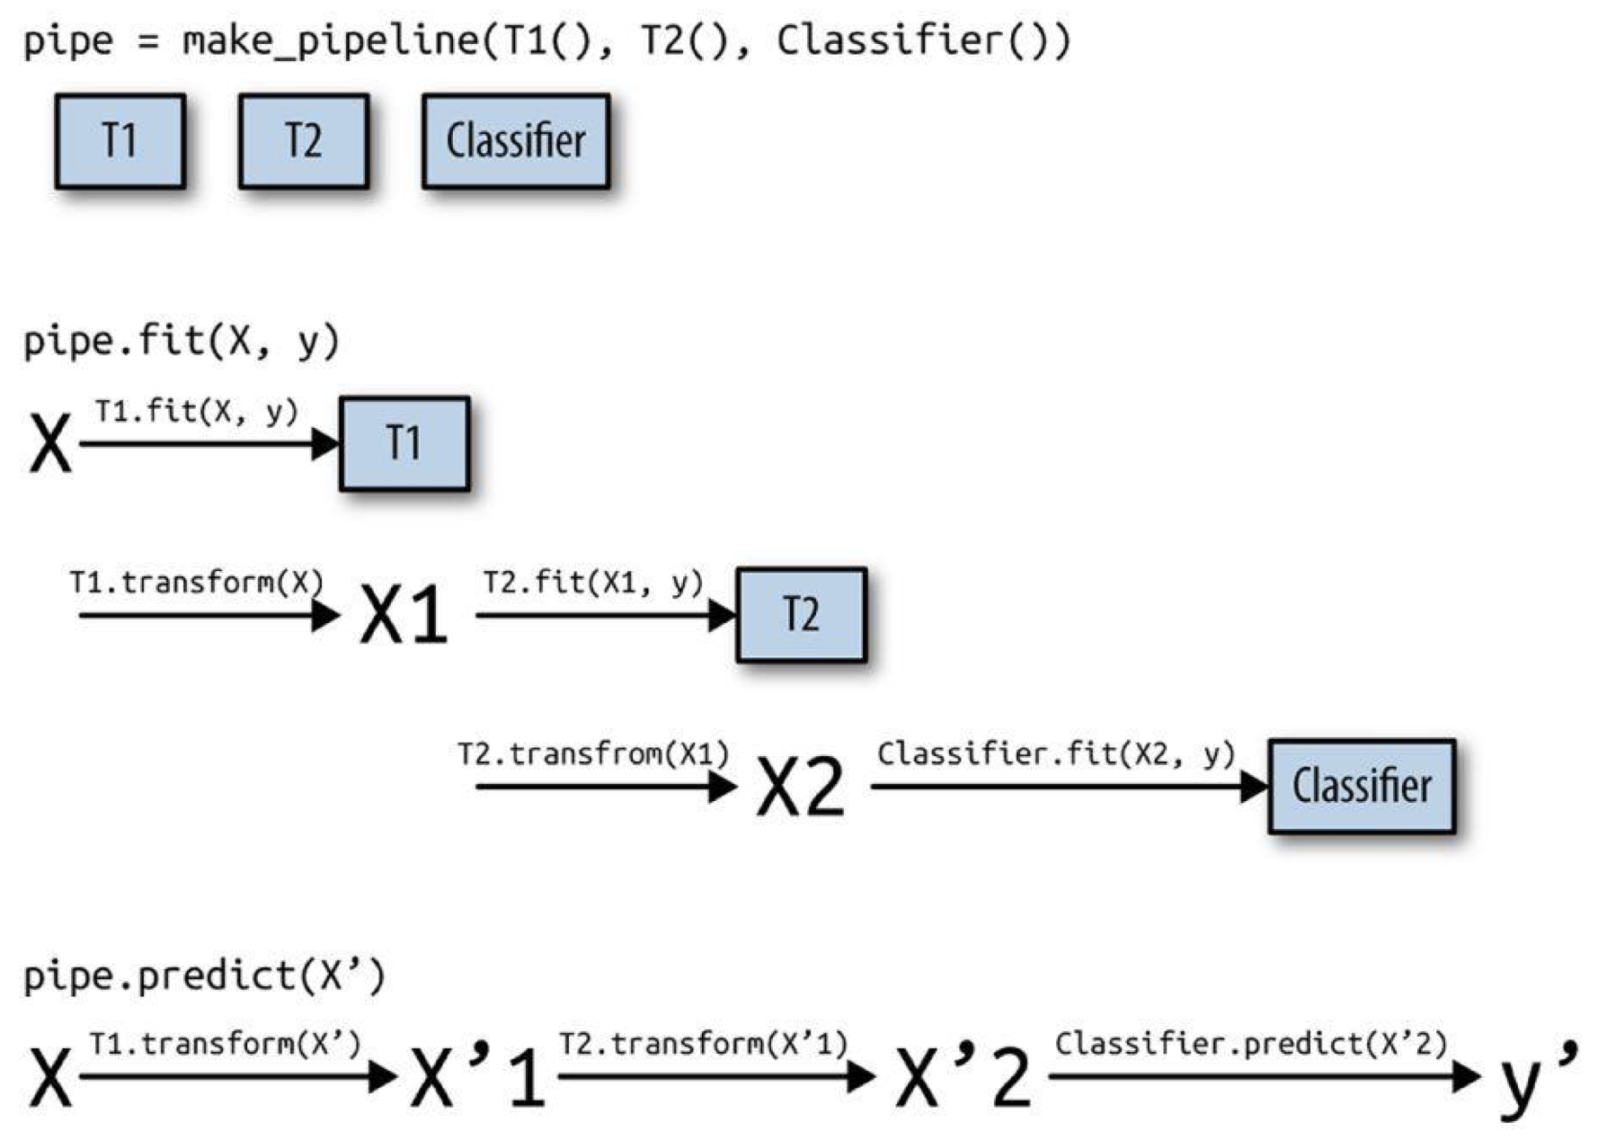
Pipeline

Slide 10
Когда применять пайплайны

Slide 11
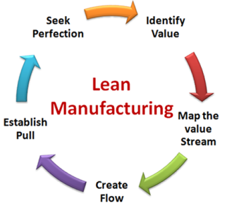
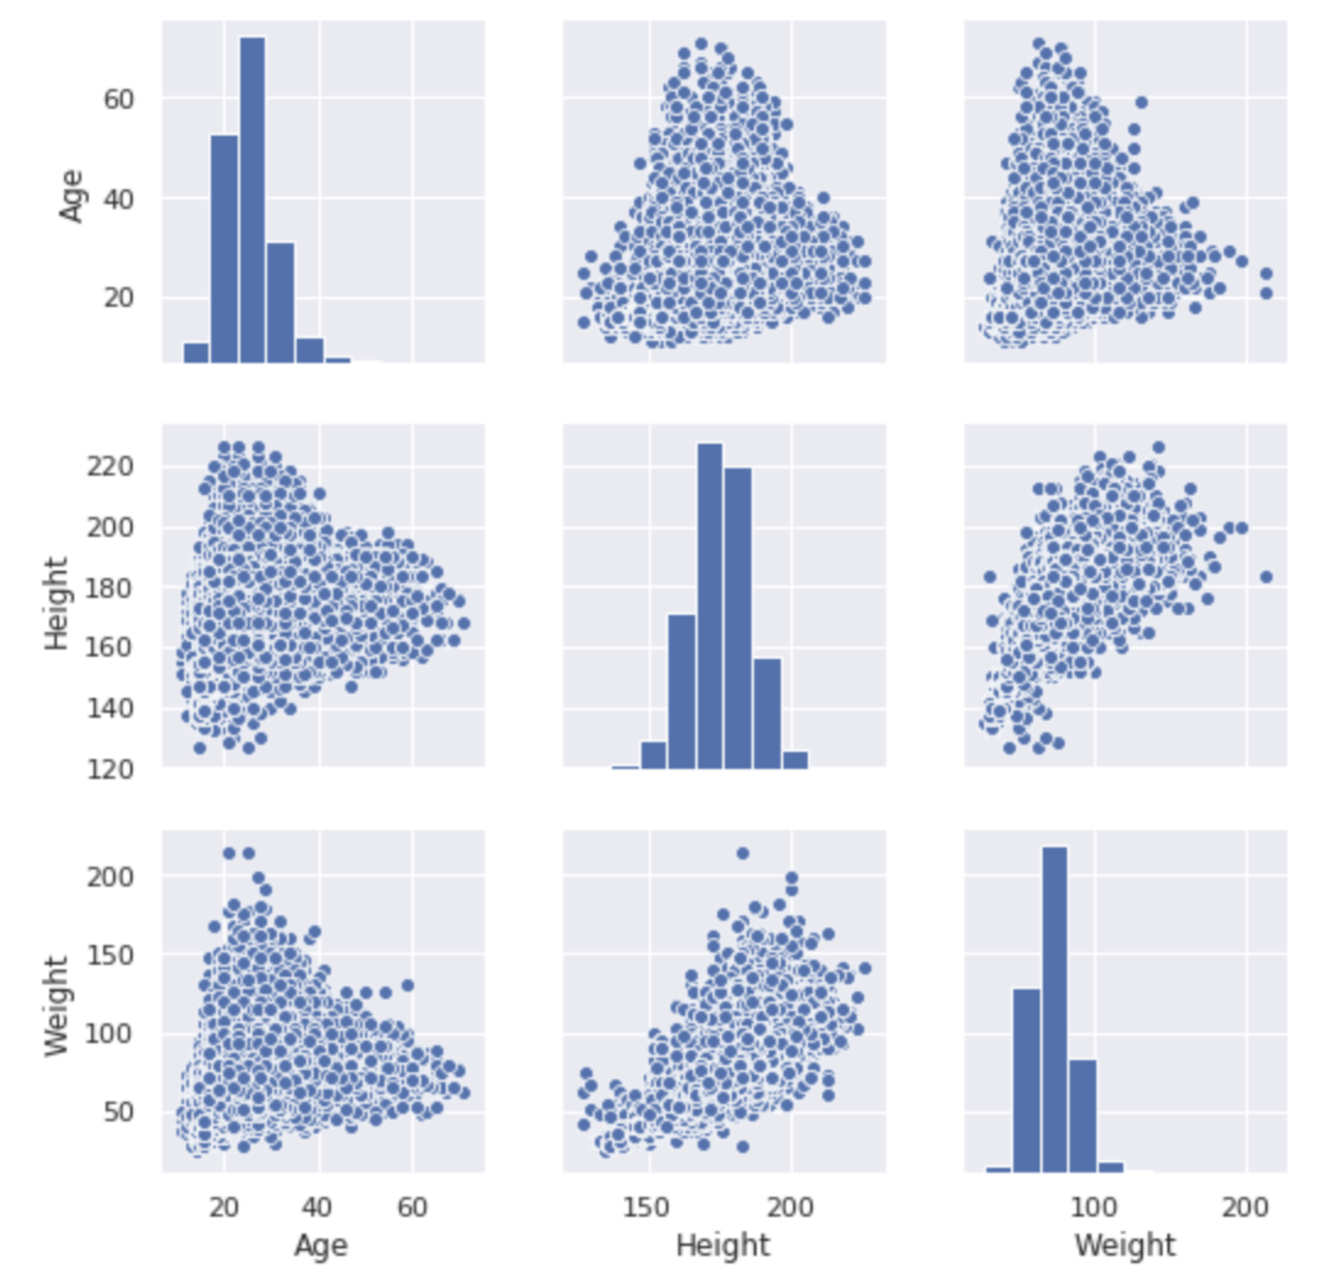
Применение пайплайна
Да | Нет
EDA завершен и модель готова для фиксации и тюнинга | Стадия EDA
Модель готова для передачи в продакшн | Нет понимания итоговой структуры модели

Slide 12
DS задача – традиционный путь

Slide 13
Предсказание уровня счастья
Рассмотрим простую задачу регрессии – предсказание численного значения по совокупности признаков
Признаки могут быть разных типов
В признаках есть пропуски и выбросы
Модель должна быть готова для переобучения на вновь поступивших данных
Модель должна быть готова к кросс-валидации
Модель должна быть сохранена как единый объект

Slide 14
Загрузим данные и посмотрим на признаки
file_path = 'https://raw.githubusercontent.com/a-milenkin/Datasetes_for_Piplines/main/responses.csv’
data = pd.read_csv(file_path)
interesting_features = ["Happiness in life", "Age", "Height", "Gender", "Weight", "Left - right handed", "Village - town", "Getting up", "God", "Health", "Borrowed stuff", "Self-criticism", "Elections", "Smoking", "Alcohol" , "Number of friends", "Spending on healthy eating", "Music", "Movies", "Friends versus money", "Changing the past"]
target = ["Happiness in life"]
Загружаем данные
Отбираем признаки для моделирования

Slide 15
Посмотрим какие признаки есть
# Численные признаки
numerical_features = ['Age', 'Height', 'Weight’]
# Бинарные признаки
to_dummies = ['Gender', 'Left - right handed', 'Village - town', 'Smoking', "Alcohol"]
# Категориальные признаки
categorical_features = [
col for col in data.columns if col not in numerical_features + target + to_dummies]

Slide 16
Преобразуем признаки для модели
# Нормировка для численных признаков
scaler = StandardScaler()
data_train_scaled = scaler.fit_transform(data_train[numerical_features])
# кодирование для категориальных признаков
ohe = OneHotEncoder(sparse=False, handle_unknown='ignore')
data_train_ohe = ohe.fit_transform(data_train[to_dummies])
# объединение признаков после предобработки
data_train_tramsformed = pd.concat(
[pd.DataFrame(data_train_scaled, columns=numerical_features),
pd.DataFrame(data_train_ohe, columns=ohe.get_feature_names())],
axis=1)

Slide 17
Создадим модель
model = LogisticRegression()
model.fit(data_train_tramsformed, data_train[target])
preds = model.predict(data_train_tramsformed)
precision recall f1-score support
-1 0.52 0.07 0.12 259
0 0.51 0.97 0.67 374
1 0.00 0.00 0.00 107
accuracy 0.51 740
macro avg 0.34 0.34 0.26 740
weighted avg 0.44 0.51 0.38 740
Для валидации необходимо проделать все эти шаги на тестовой выборке еще раз

Slide 18

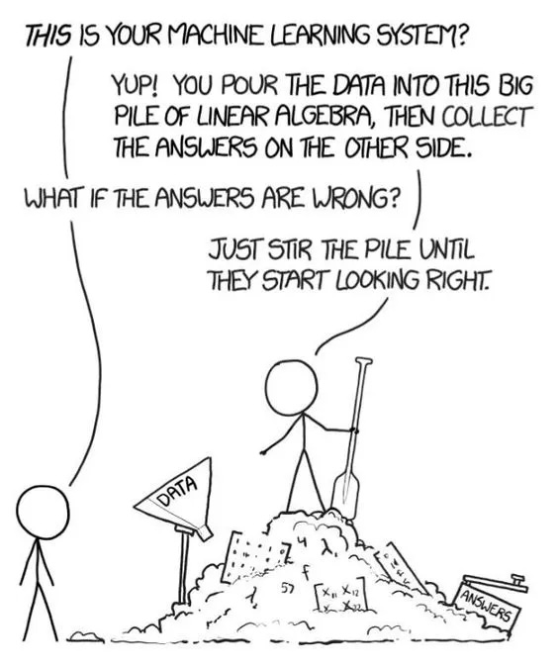
Недостатки
Дублируем код
Сложно масштабировать
Сложно поддерживать свой код
Много времени

Slide 19
DS задача – формируем пайплайн

Slide 20
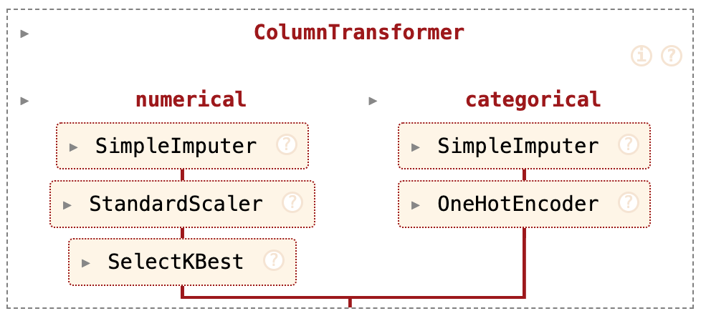
Предобработка признаков

Slide 21
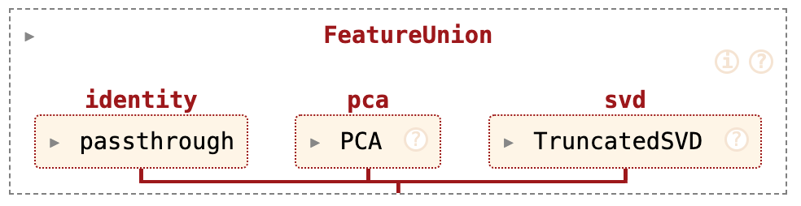
Построение фичей

Slide 22
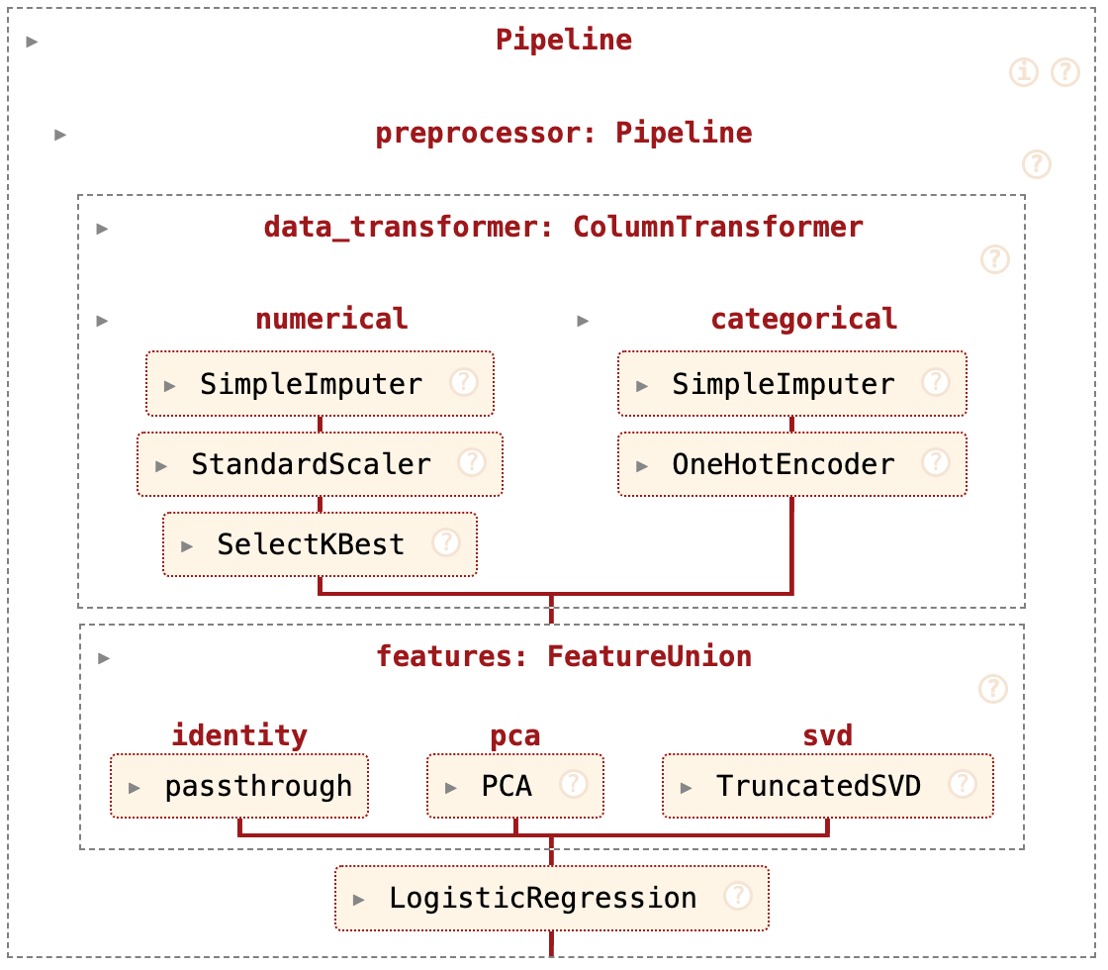
Объединение в пайплайн

Slide 23
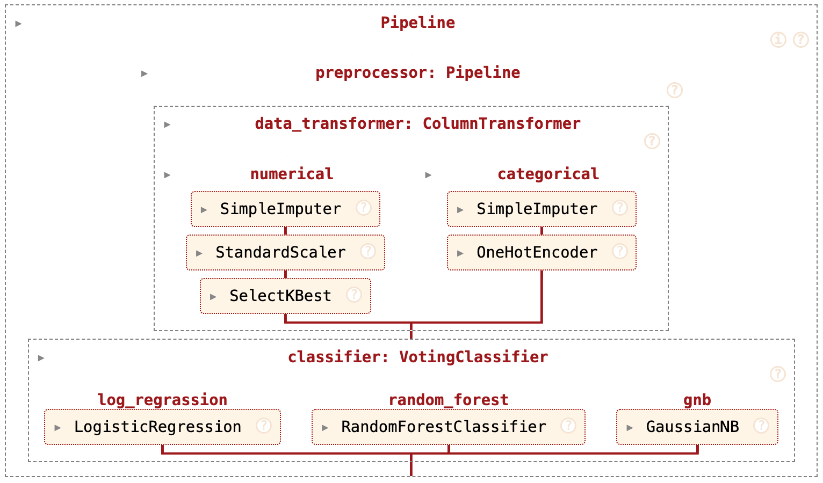
Добавление ансамбля

Slide 24
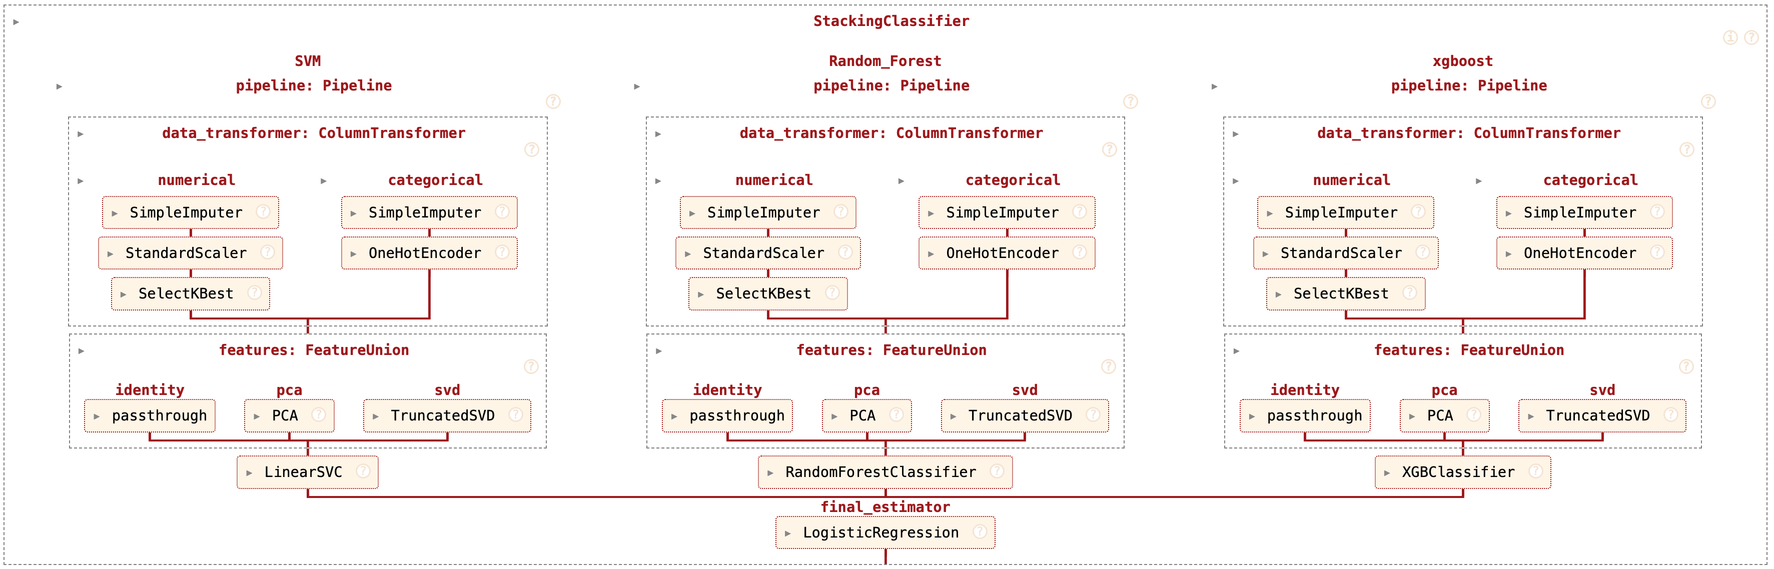
Объединим все вместе

Slide 25
Сохранение модели

Slide 26

Сохранение/загрузка сложной модели
# Для сериализации моделей
import pickle
# Сохранение модели
with open("owesome_pipeline.pkl", "wb") as f:
pickle.dump(stacking_classifier, f)
# Загрузка модели
with open("owesome_pipeline.pkl", 'rb') as f:
pipeline_from_saved = pickle.load(f)

Slide 27
Практика

Slide 28
Ключевые тезисы
1. | Пайплайн помогает строить сложные модели быстрее и единообразным образом
2. | Пайплайн следует применять на стадии перехода от EDA к finetuning
3. | Пайплайн помогает стабилизировать модель и подготовить ее к переходу в production

Slide 29


Вопросы?
Задаем вопросы в чат
Ставим “–”,
если вопросов нет

